Slide 1
Bilan de la première année du nouveau réseau québécois de recherche en soins palliatifs et de fin de vie
Perspective pour l’année 2018-2019
Pierre Gagnon, MD, FRCPC, Directeur du RQSPAL
François Tardif, MSc, MAP
Coordonnateur du RQSPAL

Slide 2
Plan de présentation
Un nouveau réseau
Faits saillants de la première année d’existence du RQSPAL
Budget
Projections

Slide 3
Un nouveau réseau
Financement obtenu en mai 2017
Première journée scientifique et première assemblée générale annuelle en novembre 2017

Slide 4
Faits saillants de la première année d’existence du RQSPAL
Embauche du personnel
Novembre 2017: Soumission de la Charte du RQSPAL
Création et mise en place des comités
Rencontres des comités (9) et des responsables (5)
Novembre 2017: Assemblée Générale Annuelle (présence de 25 membres) et succès de la Journée Scientifique (185 participants)
Février 2018: Début de l’infolettre

Slide 5
L’infolettre
Contient les bons coups des membres, des faits d’actualités, l’annonce de conférences ou congrès, etc.
Envoyée bimensuellement
Mailchimp
793 abonnés
14 infolettres

Slide 6
Faits saillants (suite…)
Création du logo
Fabrication de matériel publicitaire, banderoles et cartes d’affaire
GoToMeeting &
9 conférences (2017-2018) – 268 participants
Réseaux sociaux:

Slide 7
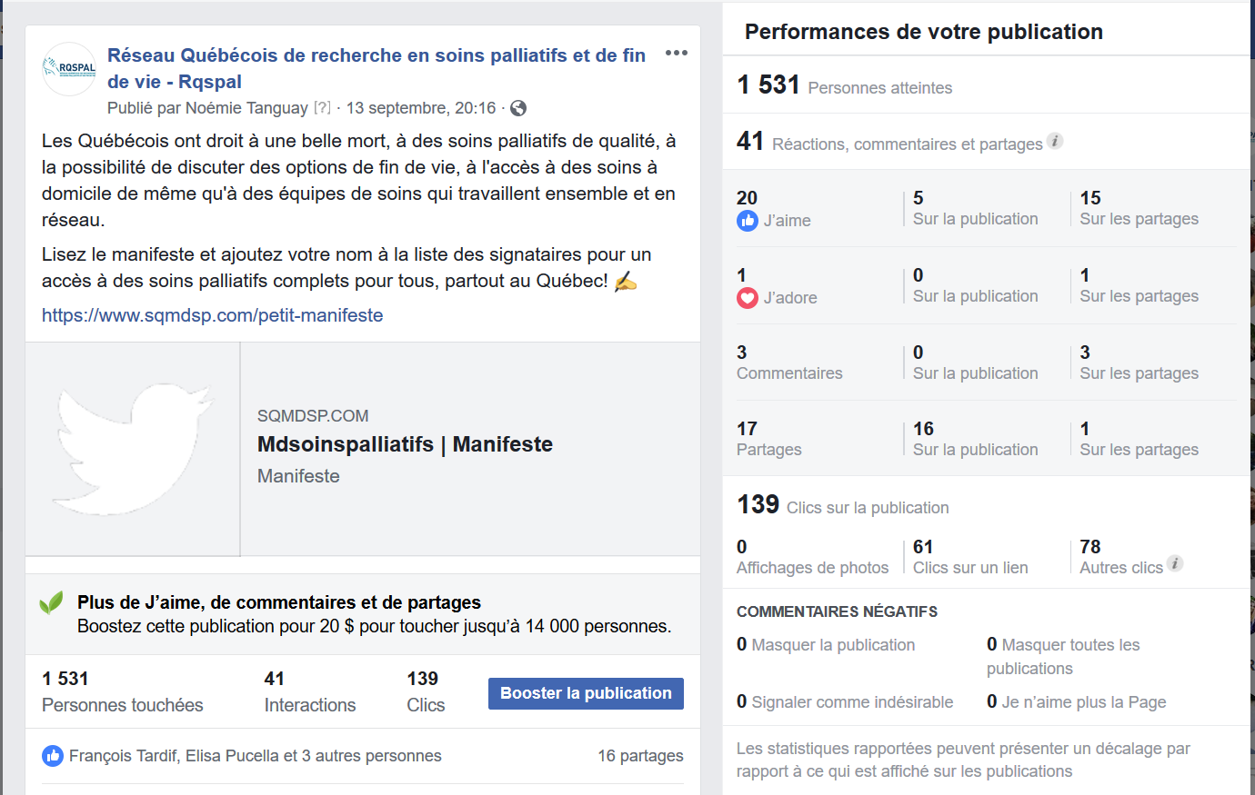
Statistiques – Réseaux sociaux (en date du 01/10/2018)
Twitter:
87 tweets
91 re-tweets
348 visites du profil
62 abonnés
LinkedIn:
1 245 impressions
Facebook:
116 personnes aiment
128 abonnés
84 publications
813 réactions
La nouvelle la plus performante
YouTube:
16 vidéos
611 vues

Slide 8
Faits saillants (suite…)
Prix Diamant du CHU de Québec – Catégorie innovation
Développement des ébauches pour les concours (automne 2018)
Patiente partenaire et proche-aidante partenaire
Nouveaux membres (3 réguliers, 2 associés)
Prix diamant

Slide 9
Faits saillants (suite…)
Rédaction d’articles
Partenariats (Réseau Douleur, Commission sur les soins de fin de vie, MSSS, RRISIQ, RQRD, Palli-Science, AQSP)

Slide 10
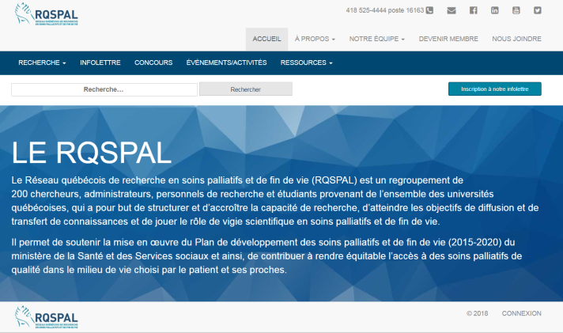
Faits saillants (suite…)
Site web (statistiques) – en date du 1e octobre 2018
Plusieurs nouveautés et des sections à venir!
984 utilisateurs
1 284 sessions
4 400 pages vues
3min39 par session

Slide 11
Initiation de deux chantiers de plateformes de ressources communes
1- Projet Minimal Data Set
But: Offrir une façon standard d’évaluer les besoins psychosociaux et les symptômes, ainsi que la qualité de vie des patients recevant des soins palliatifs partout au Québec afin d’éventuellement faciliter la création de banques de données communes
Débuté été 2018
Scoping Review en cours
Identifier les domaines à évaluer
Identifier les outils existants
Identifier les barrières et facilitateurs à l’implantation et l’utilisation continue de tels outils
Étude Delphi à venir auprès des membres du RQSPAL

Slide 12
Initiation de deux chantiers de plateformes de ressources communes
2- Recension sur les différents modèles d’observatoire dans le domaine de la santé au Québec et au Canada
- But: jeter les base de la mise en place d’un observatoire national de la fin de vie.
Début: été 2018
Recension des écrits
Production d’un powerpoint.
Prochaine étape:

Slide 13
Budget (en date du 31/03/2018)
Activité/catégorie de dépense | Budgeté | Dépenses réelles au 31 mars 2018
Soutien à la coordination | 114 750$ | 110 953$
Soutien aux activités de concertation | 29 500$ | 2 167$
Soutien aux initiatives structurantes | 60 000$ | 0$
Soutien aux activités de diffusion et de transfert de connaissances | 40 750$ | 13 930$
Soutien aux ressources communes de recherche | 5 000$ | 341$
Total | 250 000$ | 127 391$

Slide 14
Projections pour 2018-2019
Lancement d’un programme de projets pilotes
Lancement du programme de concours d’aide financière aux étudiants du RQSPAL (congrès et stage)
Lancement et poursuite des plateformes de ressources communes
Attention particulière à l’augmentation des retombées auprès des étudiants
Journée scientifique
Événement piloté par le comité étudiant (demi-journée pour les étudiants – mars 2019)
Mise en place plus active de collaborations externes (international, national et inter-réseau)

Slide 15
Projection de dépenses
Activité/catégorie de dépense | Budget
Soutien à la coordination | 118 500$
Soutien aux activités de concertation | 50 000$
Soutien aux initiatives structurantes | 162 000$
Soutien aux activités de diffusion et de transfert de connaissances | 44 500$
Soutien aux ressources communes de recherche | 50 000$
Total | 425 000$

Slide 16
Acceptation du budget
Le comité de direction recommande l’approbation de ce budget.
Êtes-vous en accord?
Si des personnes demandent le vote, nous pouvons procéder secrètement.

Slide 17
Précision du concept de SPFV pour le concours projet pilote
Le comité scientifique a besoin de votre aide!
La médecine moderne et le Réseau québécois de recherche en soins palliatifs et de fin de vie (RQSPAL) souscrivent à la définition élargie des soins palliatifs, telle que définie par l’OMS et les différentes instances académiques occidentales, qui comprend donc l’ensemble des soins « du diagnostic jusqu’à la fin de vie et au deuil ».

Slide 18
Précision du concept de SPFV
Sans vouloir redéfinir les soins palliatifs, nous recommandons que les critères suivants soient observés pour l’éligibilité des projets soumis, et ceci dans une optique pragmatique qui ne contredit pas notre adhésion à la vision élargie des soins palliatifs. Les projets devront s’adresser à des personnes (ou leurs proches et leurs communautés) atteintes de maladie qui doivent correspondre à tous ces critères.

Slide 19
Précision du concept de SPFV
Il s’agit d’une maladie incurable, potentiellement fatale.
Les traitements à visée curative ont été cessés.
Le pronostic est réservé.

Slide 20
Précision du concept de SPFV
Nous sommes conscients que cette notion est difficile à évaluer. Ce critère demeure cependant essentiel, sinon l’ensemble des maladies pourrait être compris dans notre définition. En effet, la plupart des principales maladies sont incurables (MPOC, maladies intestinales inflammatoires, arthrite, Maladies de Parkinson et d’Alzheimer, maladie coronarienne, schizophrénie)

Slide 21
Précision du concept de SPFV
Par exemple, une personne atteinte d’un premier infarctus du myocarde présente une maladie potentiellement fatale et souffre probablement d’une coronaropathie incurable. Cependant, le pronostic n’est pas nécessairement « réservé ». La recherche sur la qualité de vie et les « soins de support » pour ce problème devraient probablement davantage relever du Réseau en santé cardiométabolique, diabète et obésité du FRQS que du réseau de soins palliatifs et de fin de vie.

Slide 22
Précision du concept de SPFV
Si le pronostic est réservé et qu’il s’agit d’une cardiopathie à un stade avancé, la condition pourrait devenir éligible à nos projets. Aussi, il y aura une initiative pour les projets impliquant une collaboration entre notre réseau et un autre réseau du FRQS.

Slide 23
Précision du concept de SPFV
Voici d’autres arguments:
Utilisation de d’autres termes: « maladie limitant l’espérance de vie » ou « maladie évolutive et grave »
Ce qui blesse est le fait que les traitements à visée curative ont été cessés.

Slide 24
Précision du concept de SPFV
1ere réflexion : Ici on entend que l’objectif des traitements est du domaine du palliatif/du soin de confort… Donc c’est OK si par exemple il y a de la radiothérapie palliative/chimio palliative?
2e réflexion : ce n’est pas parce qu’une personne continue à faire des traitements expérimentaux qu’elle n’est pas en soins palliatifs…
Bref, est-ce que l’offre de traitement est un critère permettant de délimiter ce que sont ou non les soins palliatifs??

Slide 25
Précision du concept de SPFV
We should specify that people receiving treatments aimed at controlling the disease for comfort should be included and this should be specified. But I also agree that we should exclude people aiming for cure. This population needs support, and by the OMS definition would likely be included, but as this document describes, I think this network needs to focus on people for whom cure is not possible.

Slide 26
Précision du concept de SPFV
We should not limit what we consider fundable research to people for whom the illness is incurable for a few reasons:
1- It excludes a large number of people who could benefit from a palliative approach and there is a growing body of evidence for the benefits of early intervention/palliative care

Slide 27
Précision du concept de SPFV
2- In her 2014 letter proposing the bowtie model, Pippa Hawley describes early integration during potentially curative treatment as a way to change public perception that such an approach to care is applicable whether the intent of treatment is curative or whether the patient has a defined limited prognosis. This is an opportunity for us to also be an agent of change, changing the perception that palliative care is only for end of life care, the advantages of this being that perhaps eventually, with more attention, more funding and services, more people will have access to care that adopts this approach.

Slide 28
Précision du concept de SPFV
3- The criteria are more limited than the WHO definition, which we describe as subscribing to in our Charter. People joined the network with this understanding and I wonder what they might think of the limitation for support of pilot projects, especially for those doing early access work.

Slide 29
Précision du concept de SPFV
Les autres réseaux ne soutiendraient pas des projets dont la visée est davantage axée sur « L’approche palliative ». Ces autres réseaux couvrent davantage la santé et la qualité de vie avec des indicateurs tels que : facteurs de risques, prévention, habitudes de vie, etc.
Ainsi, for example, I think people with Alzheimer’s, Parkinson’s, ALS should be included, as well as all the others for whom a palliative approach is something to strive for.

Slide 30
Précision du concept de SPFV
Ainsi, le RQSPAL pourrait se concentrer sur les projets qui ne se préoccupent pas de la guérison et des traitements curatifs… De ce fait, cela n’exclut pas les projets dont la population est les personnes dont le diagnostic n’est pas encore réservé, mais dont la visée est, par exemple, les discussions préalables de soins (qui devrait être discuté en amont de la détérioration, et en amont de l’aspect réservé des maladies)… ou encore le transfert entre les soins curatifs et les soins de « confort »… Éléments que les autres réseaux ne subventionnent pas !

